Slide 1
Fonograf

Slide 2
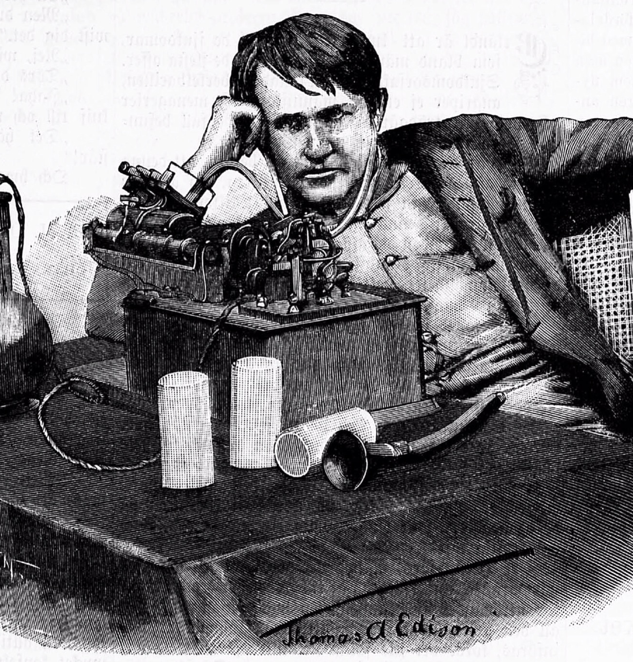
Fonograf
Fonograf je první přístroj na nahrávání a reprodukci hlasu
Jeho vynálezcem byl roku 1877 Thomas Alva Edison
V roce 1888 byl nahrazen gramofonem

Slide 3
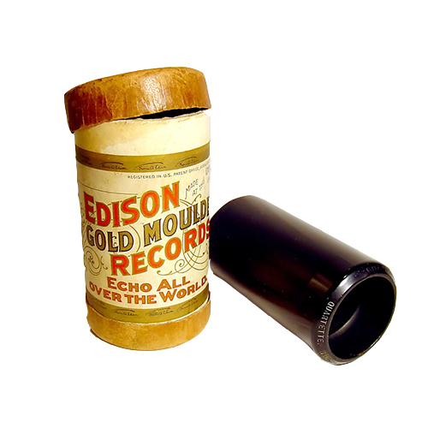
Fonograf v praxi
Váleček je zhotoven z kovu a je do něj vysoustružena spirálová drážka, která vede jehlu
Záznam se prováděl přes kovový trychtýř, který zesiloval zvuk a dno měl přelepené membránou
Na konci membrány byla přilepená jehla.

Slide 4
Při záznamu se akustické kmity membrány přenášely na jehlu a ta protlačovala staniol
Při snímání se naopak kmity jehly přenášely na membránu a ta kmitáním vytvářela zvuk

Slide 5
Zápis:
Fonograf je první přístroj na nahrávání a reprodukci hlasu
Vynalezl Thomas Alva Edison
Při záznamu se akustické kmity membrány přenášely na jehlu a ta protlačovala staniol
Při snímání se naopak kmity jehly přenášely na membránu a ta kmitáním vytvářela zvuk

Slide 6
Děkuji za pozornost

Slide 7
Použitý obsah
https://cs.wikipedia.org/wiki/Fonograf
Google obrázky

